Slide 1
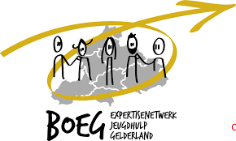
Relatiedagmiddag
Gelijkwaardig samenwerken met jeugdigen en hun ouders
Joris van Veen
Joris.vanveen@han.nl

Slide 2
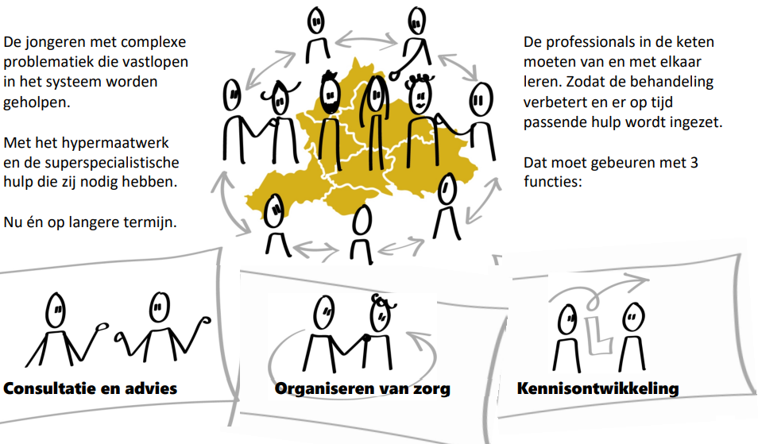

Bovenregionaal Expertise Netwerk
8 Bovenregionale Expertisenetwerken in Nederland – ondersteunen de 42 jeugdhulpregio’s en zorgen ervoor dat:
Notes:
Wat doen de Bovenregionale Expertisenetwerken Jeugd? | VNG
Nederland telt 8 Bovenregionale Expertisenetwerken Jeugd die voorkomen dat jeugdigen met complexe hulpvragen tussen wal en schip vallen. Vanuit een onafhankelijke positie ondersteunen ze de jeugdhulpregio’s en de regionale expertteams om samen met jeugdigen, ouders, hulpverleners en gemeenten een onvoorwaardelijke oplossing te vinden. Dat wil zeggen: een oplossing waar jeugdigen en hun ouders achter staan, die helpt en uitvoerbaar is – ook op lange termijn. Het ministerie van Volksgezondheid, Welzijn en Sport geeft opdracht en financiert de bovenregionale netwerken.
Het gebeurt te vaak dat zeer kwetsbare jeugdigen tot 23 jaar met complexe en meervoudige, weinig voorkomende problematiek, vastlopen in de zorg en niet de juiste hulp krijgen.
Om die reden heeft elke jeugdhulpregio in Nederland, in totaal 42, een regionaal expertteam. Hier kunnen jeugdigen en gezinnen met complexe hulpvragen terecht als voorliggende wegen onvoldoende tot passende oplossingen leiden. Er is in de expertteams ruime expertise aanwezig om antwoorden te vinden op de gestelde vragen.
Het bovenregionaal expertisenetwerk is een lerend netwerk en sluit aan bij de bestaande infrastructuur zoals de regionale expertteams. Als continu ontwikkelend netwerk willen we al doende leren wat het verschil kan maken in een situatie die dreigt vast te lopen of vastgelopen is. Leren van opgedane ervaringen, goede praktijken en knelpunten. Ondersteunen – met geld of expertise - van innovaties om te onderzoeken wat werkt en wat niet.
Door goed te monitoren en kennis te delen leren de bovenregionale netwerken gezamenlijk steeds beter waar precies de knelpunten zitten om aan de meest kwetsbare jeugdigen de passende hulp te kunnen bieden. De uitkomsten agenderen de netwerken op de juiste plekken. We dagen bestuur, beleid en uitvoering uit om het jeugdhulpstelsel en -landschap blijvend de verbeteren. We houden vol, juist als het moeilijk wordt. Zoals jeugdigen en gezinnen dat ook steeds doen.

Slide 3
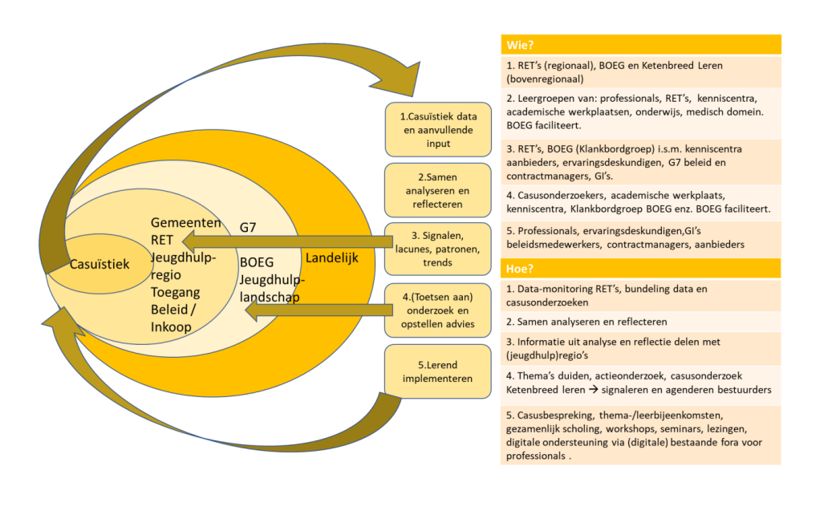
Visie op leren en inrichting van leercirkels (BOEG)
Jim aanpak
Verklarende analyse
Gelijkwaardig samenwerken

Slide 4

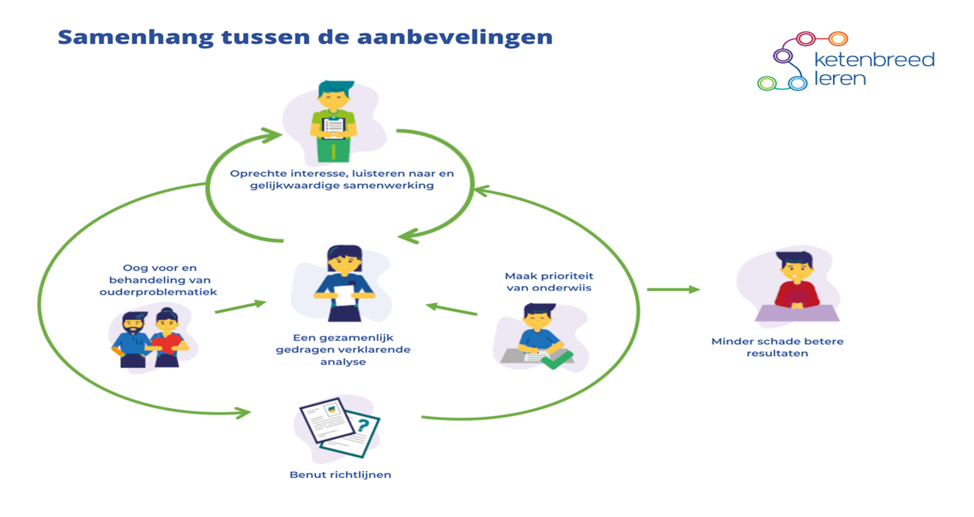
Het onderzoek leidde tot 31 unieke levensverhalen met een aantal rode draden.
Ketenbreed Leren is uniek omdat de verhalen en de cijfers ons laten zien wat er mis gaat. Maar juist ook omdat het kansen biedt om te leren.
Aanbevelingen
Notes:
Deze methodiek van casusreviews pakt positief uit. Onbevooroordeeld luisteren naar het levensverhaal van een jeugdige, met aandacht voor schijnbaar onbeduidende details, lijkt helend voor zowel jongeren als ouders.

Slide 5
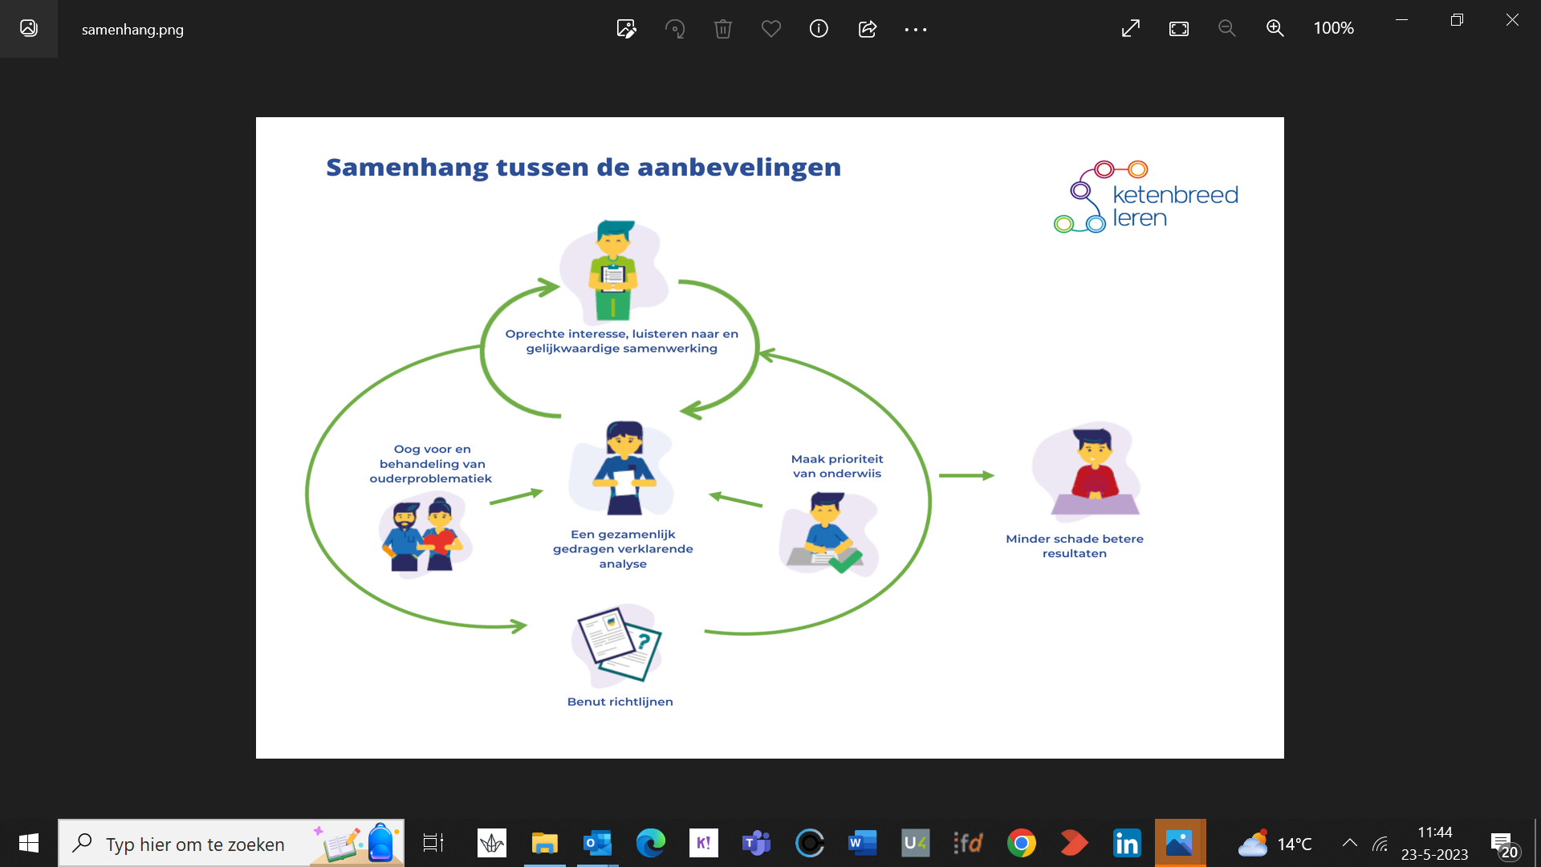
Met wie zet je deze stap?

Slide 6
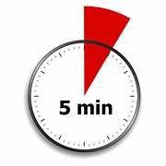
Doel workshop
Aan de slag met de aanbeveling “Luister nog beter en oordeelvrij naar jeugdigen en hun ouders, werk vanuit verschillende deskundigheid gelijkwaardig samen met jeugdigen en hun ouders”.
Met elkaar in gesprek over:
Welke kleine verschillen kunnen we morgen maken?
Welke grote verschillen over lange tijd en welke stappen we dan moeten zetten en met wie?
Opdracht
Notes:
Maak met elkaar met 10 a4tjes de hoogste toren. 04:54 - Online Timer - OnlineKlok.nl

Slide 7
Nabespreken
Wie vindt dat hij goed heeft samengewerkt?
Hoe heb je de samenwerking met de ander ervaren?
Wat maakt de samenwerking goed?

Slide 8
Aanbeveling Ketenbreed leren
Luister nog beter en oordeelvrij naar jeugdigen en hun ouders, werk vanuit verschillende deskundigheid gelijkwaardig samen met jeugdigen en hun ouders.
Want uit de gesprekken blijkt…..
Niet gehoord voelen
Niet goed ECHT luisteren, oordeelloos etc
Gevoel niet (bloed)serieus te worden genomen
Niet transparant – delen alle informatie
Worden niet meegenomen in de keuzes
Meer aandacht voor inhoud dan proces en relatie dan de inhoud
etc

Slide 9
Waarom lukt het maar niet?
Onderliggend “probleem”?
Gaat het hier nu om toepassen van juiste gesprektechnieken? communicatieve vaardigheden (luisteren), gespreksvaardigheden of samenwerken?
Of juist meer om een goede basishouding (present zijn), echt contact, of om het opbouwen en onderhouden van een therapeutische werkrelatie?

Slide 10
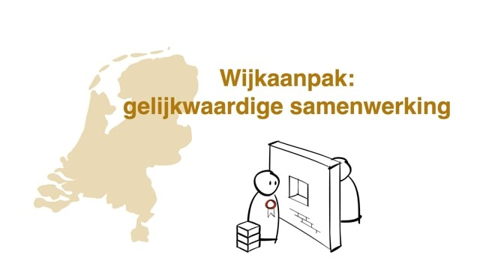
Belang van samenwerken
Notes:
Bij enkelvoudige en eenvoudige vragen is ons aanbod enorm goed ingericht om met onze deskundigheid heel goed deze vraag efficient vanuit onze specialisme te beantwoorden. Wij zijn
Maar bij complexe vragen (meervoudige, niet eenvoudige vragen; venijnige, langdurende problemen, meerdere gebieden) helpt onze enkelvoudige oplossing niet meer. Door de complexiteit is het niet direct duidelijk waar het werkelijk om gaat (bij de ander) zijn er dus ook meerdere oplossingen, ingangen en antwoorden mopgelijk. Het komt er op neer dat we de juiste ingang moeten vinden. Dus niet kijken door de bril van onze eigen deskundigheid en door de bril kijken van onze manier van werken…(die bepaalt ook door welke bril we kijken (we kijken smaller als hulp van een bepaalde methodiek dan als bijv onderzoeker). Dit staat de goede oplossing in de weg.
Het vraagt vooral menselijk contact/ relatie waardoor vertrouwen ontstaat en daarvoor is de vraag of er voldoende mate sprake is van gelijkwaardige relatie.
Is er in contact sprake van gelijkwaardige relatie?
Gat tussen wat je beoogt als hv en hoe het ervaren wordt?
Hoe komt dat? Je hebt als client sneller gevoel dat je in je nadeeel staat door:
De ander zit in een kwetsbare positie en weet het niet (jij zit er omdat je juist iets goed kunt).
De ander heeft iets te vragen…terwijl jij juist iets te bieden hebt
De ander is afhankelijk van jou (kennis , oordeel) terwijl jij juist iemand bent die de weg goed kent,
Jij weet ook veel over de ander en de ander niet over jou.
Als de aansluiting er niet is kan het zelfs bijdrage dat je gevoel hebt om te moeten vechten om gehoord te worden of vluchten
Terwijl deze gelijkwaardig samenwerking nodig is om samen tot de werkelijke vraag te komen en dat is belanrgijk omdat het vinden van de eigen vraag de sleutel is voor eigenaarschap dat nodig is voor de goeed oplossingsrichting …wil de ander niet dan verandert er nooit iets echt
Bij complexe vragen is het dus nog meer de kunst om contact te maken, zelf mens te zijn (eigen kwetsbaarheid in te brengen), nieuwsgierig te zijn in perspectief van de ander en te ontdekken hoe de ander zelf de deskundige is in dienst dromen en verlangens om bij aan te sluiten
Uit te vinden wie de relatie en kennis al lang heeft om zo samen tot de werkelijke vraag door te dringen.
Niet tegenover elkaar te staan over de oplossing maar naast elkaar te staan om de werkelijke vraag!
Bij enkelvoudige en eenvoudige vragen is ons aanbod enorm goed ingericht om met onze deskundigheid heel goed deze vraag efficient vanuit onze specialisme te beantwoorden. Wij zijn
Maar bij complexe vragen (meervoudige, niet eenvoudige vragen; venijnige, langdurende problemen, meerdere gebieden) helpt onze enkelvoudige oplossing niet meer. Door de complexiteit is het niet direct duidelijk waar het werkelijk om gaat (bij de ander) zijn er dus ook meerdere oplossingen, ingangen en antwoorden mopgelijk. Het komt er op neer dat we de juiste ingang moeten vinden. Dus niet kijken door de bril van onze eigen deskundigheid en door de bril kijken van onze manier van werken…(die bepaalt ook door welke bril we kijken (we kijken smaller als hulp van een bepaalde methodiek dan als bijv onderzoeker). Dit staat de goede oplossing in de weg.
Het vraagt vooral menselijk contact/ relatie waardoor vertrouwen ontstaat en daarvoor is de vraag of er voldoende mate sprake is van gelijkwaardige relatie.
Is er in contact sprake van gelijkwaardige relatie?
Gat tussen wat je beoogt als hv en hoe het ervaren wordt?
Hoe komt dat? Je hebt als client sneller gevoel dat je in je nadeeel staat door:
De ander zit in een kwetsbare positie en weet het niet (jij zit er omdat je juist iets goed kunt).
De ander heeft iets te vragen…terwijl jij juist iets te bieden hebt
De ander is afhankelijk van jou (kennis , oordeel) terwijl jij juist iemand bent die de weg goed kent,
Jij weet ook veel over de ander en de ander niet over jou.
Als de aansluiting er niet is kan het zelfs bijdrage dat je gevoel hebt om te moeten vechten om gehoord te worden of vluchten
Terwijl deze gelijkwaardig samenwerking nodig is om samen tot de werkelijke vraag te komen en dat is belanrgijk omdat het vinden van de eigen vraag de sleutel is voor eigenaarschap dat nodig is voor de goeed oplossingsrichting …wil de ander niet dan verandert er nooit iets echt
Bij complexe vragen is het dus nog meer de kunst om contact te maken, zelf mens te zijn (eigen kwetsbaarheid in te brengen), nieuwsgierig te zijn in perspectief van de ander en te ontdekken hoe de ander zelf de deskundige is in dienst dromen en verlangens om bij aan te sluiten
Uit te vinden wie de relatie en kennis al lang heeft om zo samen tot de werkelijke vraag door te dringen.
Niet tegenover elkaar te staan over de oplossing maar naast elkaar te staan om de werkelijke vraag!

Slide 11
Aanbeveling Ketenbreed leren
Waarom jeugdigen en ouders bij sommige professionals wel gehoord voelen? Wat kunnen we leren van onderzoek/ opleidingen?
Wellicht werkt……..
Meer tijd?
Met jeugdigen en hun ouders in gesprek gaan over de vraag hoe zij willen samenwerken?
Werkelijk samen geformuleerde en doorleefde doelen formuleren (wat zij willen leren en wat hun doel is)?
Gelijkwaardig zijn door oprechte nieuwsgierigheid en niet te snel tot conclusies komen?
  Minder primair gericht zijn als hulp op wat je straks in de behandeling moet doen en gesprek voeren in kader van behandeling (zonder eigen agenda luisteren).
Niet alleen luisteren maar ook daadwerkelijk met de deskundigheid van de ouder? (inbreng) iets doen (invloed en zeggenschap)
Wat weten we AL!

Slide 12

Twee studies:
Ouder- hulpverlener alliantie en resultaat van hulp aan jeugdigen, ouders, gezinnen
De Greef et al., 2017
Alliantie gezinsleden en hulpverleners en resultaat van gezinsgerichte interventies.
Welmes- van de poll et al., 2017
Conclusies:
Betere allianties tussen jeugdige, ouder, gezin en hulpverlener:
- Verbetert cliënt functioneren
- Draagt bij aan een positiever hulpverleningsproces
- Is één van de beste voorspellers van een positief behandelresultaat
Onderzoeksthema’s Lectoraat WFJO

Slide 13
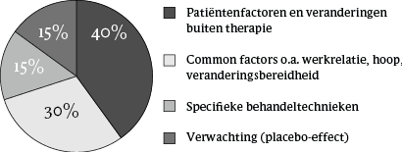
Van Yperen, T., Van der Steege, M., Addink, A.,& Boendermaker, L. (2010). Algemeen en specifieke werkzame factoren in de jeugdzorg. Stand van de discussie. Utrecht: Nederlands Jeugdinstituut.

Slide 14
Notes:
Opvallend: de percentages in de verschillende studies zijn nogal uiteenlopend: hierdoor kun je geen robuuste uitspraken doen over deze cijfers. Verschil in soort studie, definiëring van begrippen en tijdstip van het bevragen van de client zijn van invloed op de uitkomsten van de studie. Het inzichtelijk krijgen van wat precies de werkzame factoren zijn is dus een ingewikkeld proces.

Slide 15
Alliantie
Alliantie, de samenwerkingsalliantie, is de basis voor een effectieve vorm van hulpverlening.
Definitie
Professionele samenwerkingsrelatie die gekenmerkt wordt door 3 onderdelen
Emotionele alliantie
Een positieve emotionele band (klik)
Taakalliantie
Overeenstemming over het samenwerkingsdoel
Overeenstemming over de aanpak om dat doel te bereiken
Notes:
Emotionele band…..gevoel dat de ander een belangrijk betekenisvol persoon is

Slide 16
De complexiteit van meervoudige alliantie
Uit eerdere onderzoeken naar alliantie blijkt dat het zich tot op heden vooral gericht is op enkelvoudige alliantie (kind-therapeut, ouder-therapeut) (Hattum, 2018)
Alliantie met gezinnen (gezinssystemen). Een meervoudige samenwerkingsrelatie aan kunnen gaan met meerdere hulpvragers en onderhouden
Meervoudig allieren is best ingewikkeld, want je kunt te maken krijgen met…
  Meerdere gezinsleden, verschillende behoeften, verwachtingen en ervaringen
  Alliantie met alleen moeder = geen aliiantie met het Gezin
  Meerdere hulpverleners
  Meerdere organisaties en verschil in werkwijzen
Notes:
Betrokkenheid: mate waarin de afzonderlijke gezinsleden de hulp als betekenisvol zien, mate waarin ze samen met de hv aan de slag gaan, de ruimte krijgen te onderhandelen over de hulpverleningsdoelen en taken, en deze ter discussie mogen stellen.
Hulpverlener ‘is er ‘ voor de clienten, verbinding met de gezinsleden
Gezinsleden durven risico’s te nemen in de therapie, zaken te benoemen en open en flexibel kunnen zijn. Comfortabel in het gesprek.
Gevoel van solidariteit in het gezin; “we zitten hier samen in”, gevoelde eenheid (within family alliance)

Slide 17
Alliantie met gezinnen (meervoudig alliantie)
Elementen van samenwerken met gezinnen:
Betrokkenheid in het hulpverleningsproces
  mate waarin de afzonderlijke gezinsleden de hulp als betekenisvol zien, mate waarin ze samen met de hv aan de slag gaan, de ruimte krijgen te onderhandelen over de hulpverleningsdoelen en taken, en deze ter discussie mogen stellen.
Emotionele verbondenheid met de hulpverlener
  Hulpverlener ‘is er ‘ voor de clienten, verbinding met de gezinsleden
Veiligheid in het hulpverleningssysteem
  Gezinsleden durven risico’s te nemen in de therapie, zaken te benoemen en open en flexibel kunnen zijn. Comfortabel in het gesprek.
Een gedeelde doelperceptie binnen het gezin
  Gevoel van solidariteit in het gezin; “we zitten hier samen in”, gevoelde eenheid (within family alliance)
(Friedlander, Escudero & Heatherington, 2006, 2011)
Notes:
Betrokkenheid: mate waarin de afzonderlijke gezinsleden de hulp als betekenisvol zien, mate waarin ze samen met de hv aan de slag gaan, de ruimte krijgen te onderhandelen over de hulpverleningsdoelen en taken, en deze ter discussie mogen stellen.
Hulpverlener ‘is er ‘ voor de clienten, verbinding met de gezinsleden
Gezinsleden durven risico’s te nemen in de therapie, zaken te benoemen en open en flexibel kunnen zijn. Comfortabel in het gesprek.
Gevoel van solidariteit in het gezin; “we zitten hier samen in”, gevoelde eenheid (within family alliance)

Slide 18
Alliantie met gezinnen (meervoudig alliantie)
Een gedeelde doelperceptie binnen het gezin
  Gevoel van solidariteit in het gezin; “we zitten hier samen in”, gevoelde eenheid (within family alliance).
    Hulpverlener moedigt cliënten aan om compromissen met elkaar te sluiten
    Hulpverlener moedigt cliënten aan om naar elkaars mening of zienswijze te vragen
    Hulpverlener prijst cliënten voor het respecteren van elkaars mening of perspectief
    Hulpverlener vestigt de aandacht op gedeelde waarden, ervaringen, behoeften of gevoelens van cliënten
    Hulpverlener moedigt cliënten aan om zorg, medeleven of steun aan elkaar te tonen
    Hulpverlener benadrukt onderlinge overeenkomsten tussen zienswijzen van cliënten op het probleem of de oplossing
    Etc.
(Friedlander, Escudero & Heatherington, 2006, 2011)
Notes:
Betrokkenheid: mate waarin de afzonderlijke gezinsleden de hulp als betekenisvol zien, mate waarin ze samen met de hv aan de slag gaan, de ruimte krijgen te onderhandelen over de hulpverleningsdoelen en taken, en deze ter discussie mogen stellen.
Hulpverlener ‘is er ‘ voor de clienten, verbinding met de gezinsleden
Gezinsleden durven risico’s te nemen in de therapie, zaken te benoemen en open en flexibel kunnen zijn. Comfortabel in het gesprek.
Gevoel van solidariteit in het gezin; “we zitten hier samen in”, gevoelde eenheid (within family alliance)

Slide 19
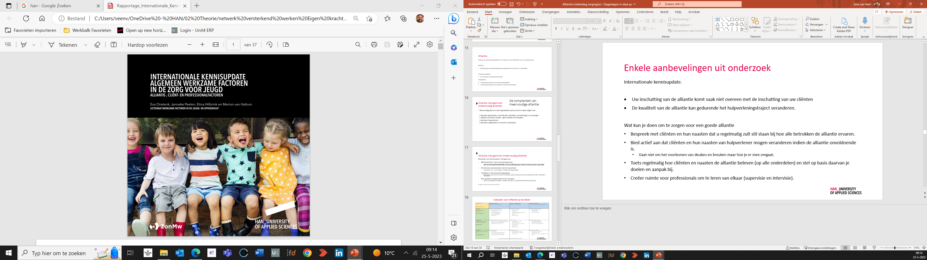
Enkele aanbevelingen uit internationaal onderzoek
Internationale kennisupdate.
Uw inschatting van de alliantie komt vaak niet overeen met de inschatting van uw cliënten
De kwaliteit van de alliantie kan gedurende het hulpverleningstraject veranderen.
  Gaat niet om het voorkomen van deuken en breuken maar hoe je er mee omgaat.
Wat kun je doen om te zorgen voor een goede alliantie
Bespreek met cliënten en hun naasten dat u regelmatig zult stil staan bij hoe alle betrokken de alliantie ervaren.
Bied actief aan dat cliënten en hun naasten van hulpverlener mogen veranderen indien de alliantie onvoldoende is.
Toets regelmatig hoe cliënten en naasten de alliantie beleven (op alle onderdelen) en stel op basis daarvan je doelen en aanpak bij.
Creëer ruimte voor professionals om te leren van elkaar (supervisie en intervisie).
Onstenk, E., Peelen, J., Hilbrink, E., & Hattum, M. (2021). Internationale kennisupdate algemeen werkzame factoren in de zorg voor jeugd. Alliantie-, client-, en professionalfactoren. Nijmegen: Hogeschool Arnhem en Nijmegen.

Slide 20
Kijkkader voor reflectie op handelen
Afstemmen op → Overeenstemmen over ↓ | Verbinden van actoren (A) Wat doet sw om band op te bouwen? | Aansluiten van handelingen (B) Wat doet sw om aan te sluiten? | Aanspreken op gedrag (C) Wat doet sw om inzicht te geven/aan te spreken?
Vertellen (1) of overeenstemmen over gebeurtenissen Wat is er aan de hand? | Meevoelend verbinden (sympathie): persoonskenmerken benoemen relatie benoemen praten over dagelijkse dingen iets over jezelf vertellen blik van verstandhouding humor inzetten | Actief luisterend aansluiten: open vragen stellen doorvragen Aansluiten bij verhaal gesprekspartner Oogcontact maken Hummen Stiltes laten vallen | Waarderend (partijdig) aanspreken: Compliment geven Excuses aanbieden De situatie beoordelen
Overleggen (2) of overeenstemmen over wat de kwestie(s) of het probleem is Wat is de kwestie? | Zich verplaatsend in een ander verbinden (empathie): Snappen dat een situatie belangrijk voor iemand is Zeggen (en menen) dat je iets begrijpt Rekening houden met de ander | Tactisch aansluiten: Samen probleem formuleren Op één lijn komen Op het juiste moment iets inbrengen Samen analyseren Klopt het dat… Op een rijtje zetten | Meervoudig partijdig aanspreken: Ander perspectief inbrengen Andere informatie inbrengen Stel-dat-vragen (circulair navragen)
Afspreken (3) of overeenstemmen over wat doel en taak is Wat wordt afgesproken? | Taakgericht verbinden: Afspraak maken Ieders verantwoordelijkheid bespreken overeenstemmen wat moet gebeuren een voorstel vragen of er mee komen | Doelgericht aansluiten: Afspraken nakomen/bewaken Gebruik maken van dossierkennis Proces bewaken | Resultaatgericht aanspreken: Wat afgesproken is beoordelen Expliciteren wat werkt beoordelen op de verantwoordelijkheid voor het resultaat
Van Hattum, Brummel, Van Mourik, Kemper, Menheere, Wesselink & Oostrik (2019)

Slide 21
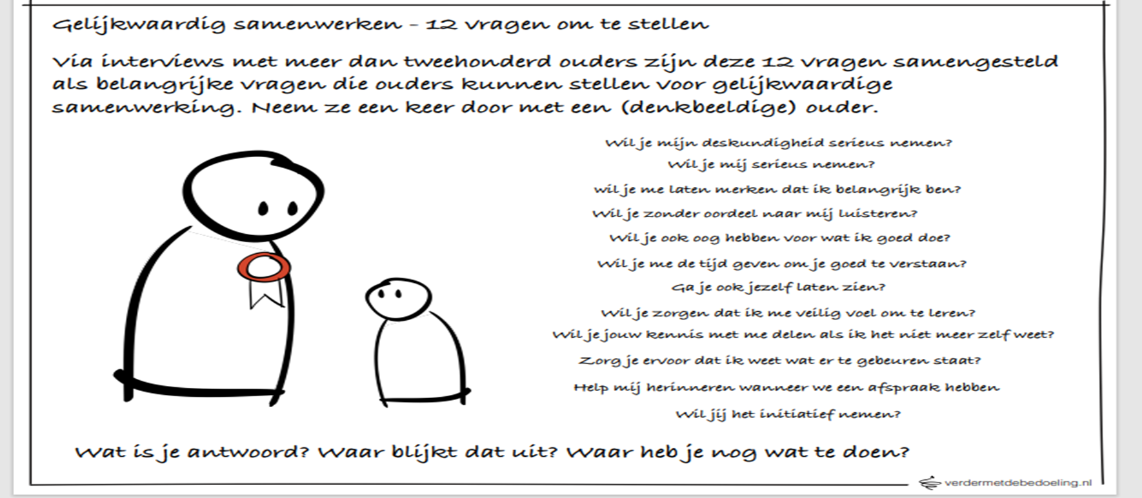
Aanbevelingen ervaringsdeskundigen

Slide 22

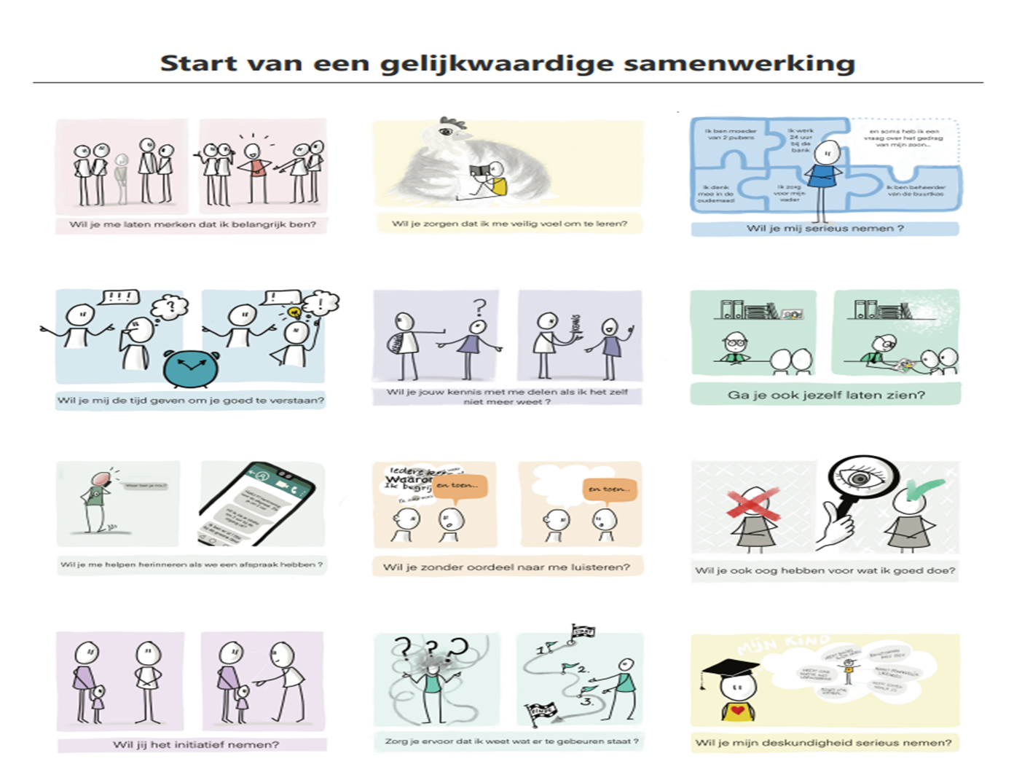
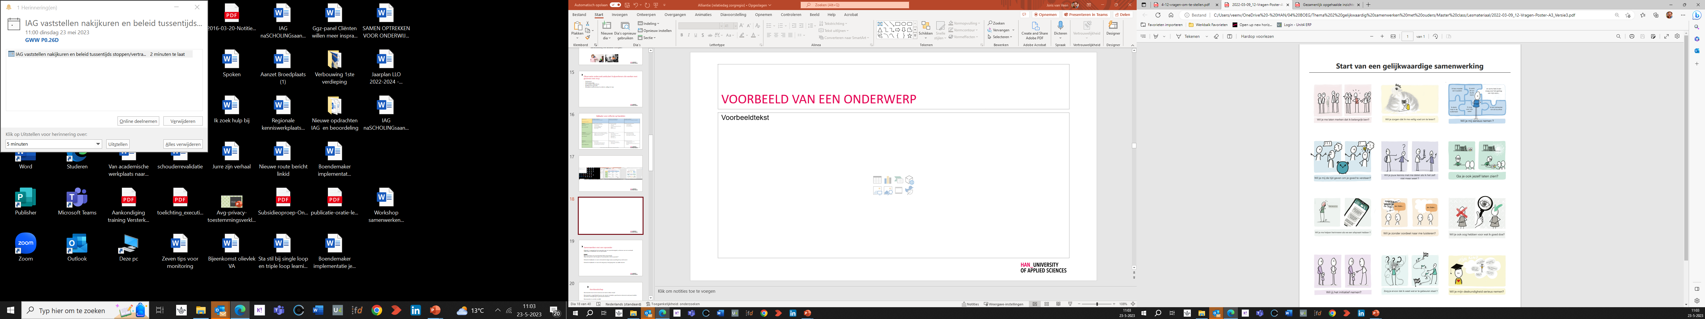
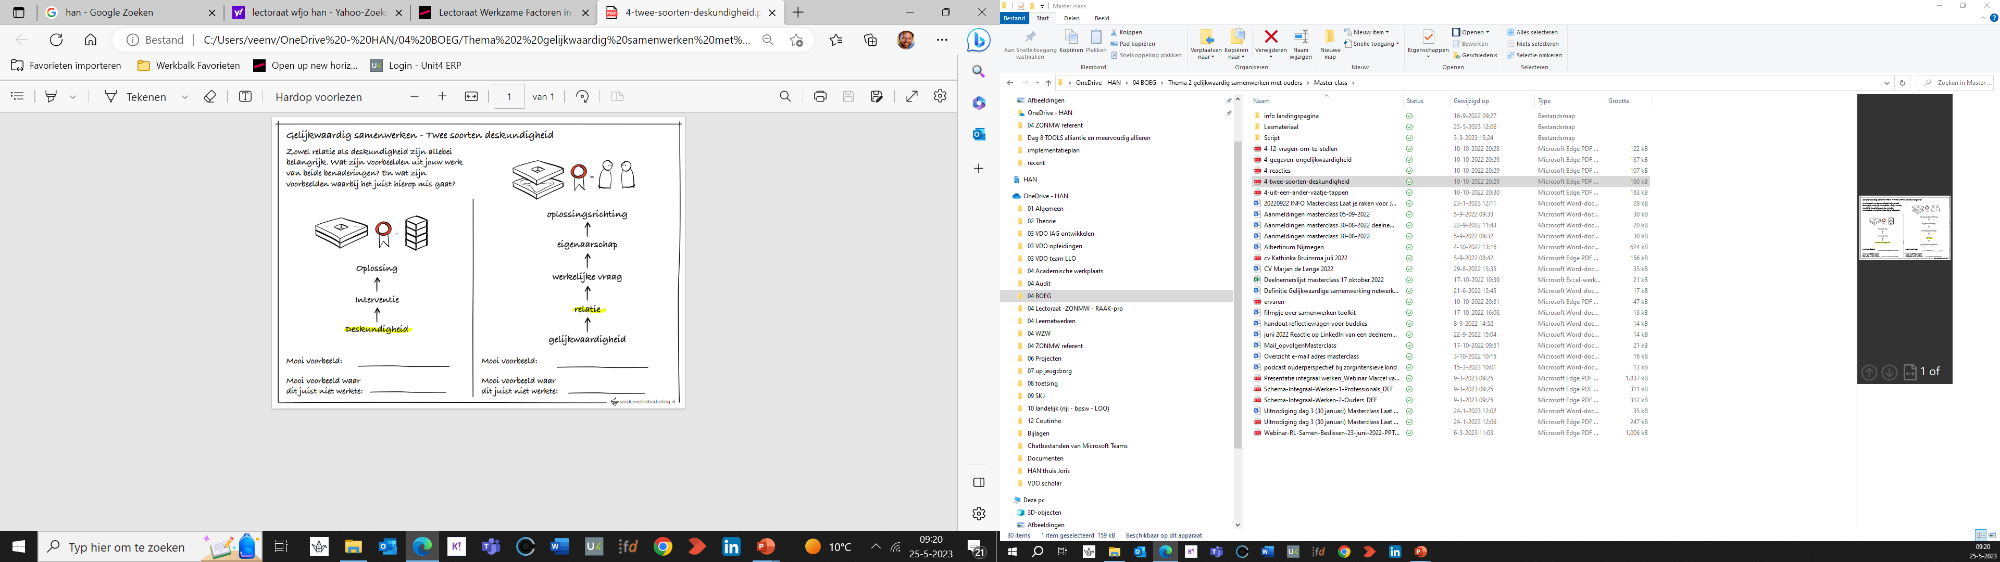
Project Gelijkwaardige samenwerking - HAN
Investeer in de voorwaarden om een goede samenwerking op te kunnen bouwen. Pas na goed contact ontstaat de veiligheid om over de moeilijke dingen te praten.
Maak bespreekbaar hoe je wil samenwerken met respect voor ieders rol en deskundigheid.
Wees bewust van het perspectief van de ander en laat dat leidend zijn in het maken van keuzes.
Laat je raken en zet dit in. Self-disclosure is belangrijk voor het opbouwen van een werkrelatie.
Oordeel niet te snel
Blijf de mens zien – werk samen met de persoon niet met de mishandeling - blijf oog hebben voor de context.
Pas dan ontstaat een gelijkwaardig samenwerking en zit onze eigen deskundigheid niet in de weg
Start van gelijkwaardig samenwerken gedownload op 12 april van https://netwerkbetersamen.nl/wp-content/uploads/2022/03/2022-03-09_12-Vragen-Poster-A3_Versie3.pdf
Notes:
Poster 12 plaatjes A3_V2.indd (netwerkbetersamen.nl)

Slide 23
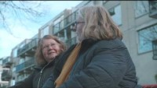
Belang van samenwerken
Jeugdigen en hun ouders voelen zich te vaak niet gehoord,
https://www.han.nl/projecten/2022/gelijkwaardige-samenwerking/
Notes:
https://www.han.nl/nieuws/2023/04/onderzoek-leertraject-gelijkwaardig-samenwerken/
1. Rakende ervaringsverhalen (zoals de theaterlezing) en confrontatie met of bewust worden van vooroordelen en/of frames die men onbewust toepast.
2. Theoretische en evidence-based verdieping over gelijkwaardig samenwerken en hoe dit te bevorderen.
3. Zelf oefenen in de bijeenkomsten en in de eigen praktijk, met zelfgekozen strategieën en hierop reflecteren
4. Monitoren (bijvoorbeeld d.m.v. een feedbacktool zoals bijvoorbeeld de SRS) en bespreken van de resultaten met ouders en jeugdigen, om zo samen te leren over de eigen samenwerking en de mate waarin die gelijkwaardig is en de strategieën waar nodig aan te passen
5. In de organisatie / het team werken aan gelijkwaardigheid

Slide 24
Hoe verder?
Uiteindelijk is er niet één recept om tot een goeie gelijkwaardige samenwerking te komen. Er zijn een aantal werkende elementen, en per casus heeft de hulpverlener de taak om samen te experimenteren met dat wat werkt en te kijken wat het effect is op de onderlinge interacties.
Met elkaar in gesprek over:
Welke kleine verschillen kunnen we morgen maken?
Welke grote verschillen over lange tijd en welke stappen we dan moeten zetten en met wie?
Welke stap kunnen wij vandaag zetten om;
……..meer met cliënten en hun naasten regelmatig stil te staan bij hoe alle betrokkenen de alliantie ervaren en hoe zij willen samenwerken
……. vaker te toetsen hoe cliënten en naasten de alliantie beleven (op alle onderdelen) en op basis daarvan je doelen en aanpak bij te stellen
…….meer ruimte te creëren voor professionals om effectieve handelingen te leren van elkaar (supervisie en intervisie).
Notes:
meer met cliënten en hun naasten regelmatig stil te staan bij hoe alle betrokkenen de alliantie ervaren (klik? Zelf disclosure? Gelijkwaardigheid? Gezien Etc) en hoe zij willen samenwerken
……. vaker te toetsen hoe cliënten en naasten de alliantie beleven (op alle onderdelen) en op basis daarvan je doelen en aanpak bij te stellen (werken we nog steeds aan jullie doelen, zijn we niet te snel tot een conclusie gekomen, heb ik genoeg rekening gehouden mt ……hebben jullie voldoende invloed ….heb ik voldoende rekening gehouden met jullie deskundigheid, is de relatie voldoende gelijkwaardig etc etc )
…….meer ruimte creëren voor professionals om effectief te handelen/ samen te werken - te leren van elkaar (supervisie en intervisie).
Met jeugdigen en hun ouders in gesprek gaan over de vraag hoe zij willen samenwerken?
Werkelijk samen geformuleerde en doorleefde doelen formuleren (wat zij willen leren en wat hun doel is)?
Gelijkwaardig zijn door oprechte nieuwsgierigheid en niet te snel tot conclusies komen?
Minder primair gericht zijn als hulp op wat je straks in de behandeling moet doen en gesprek voeren in kader van behandeling (zonder eigen agenda luisteren).
Niet alleen luisteren maar ook daadwerkelijk met de deskundigheid van de ouder? (inbreng) iets doen (invloed en zeggenschap)

Slide 25
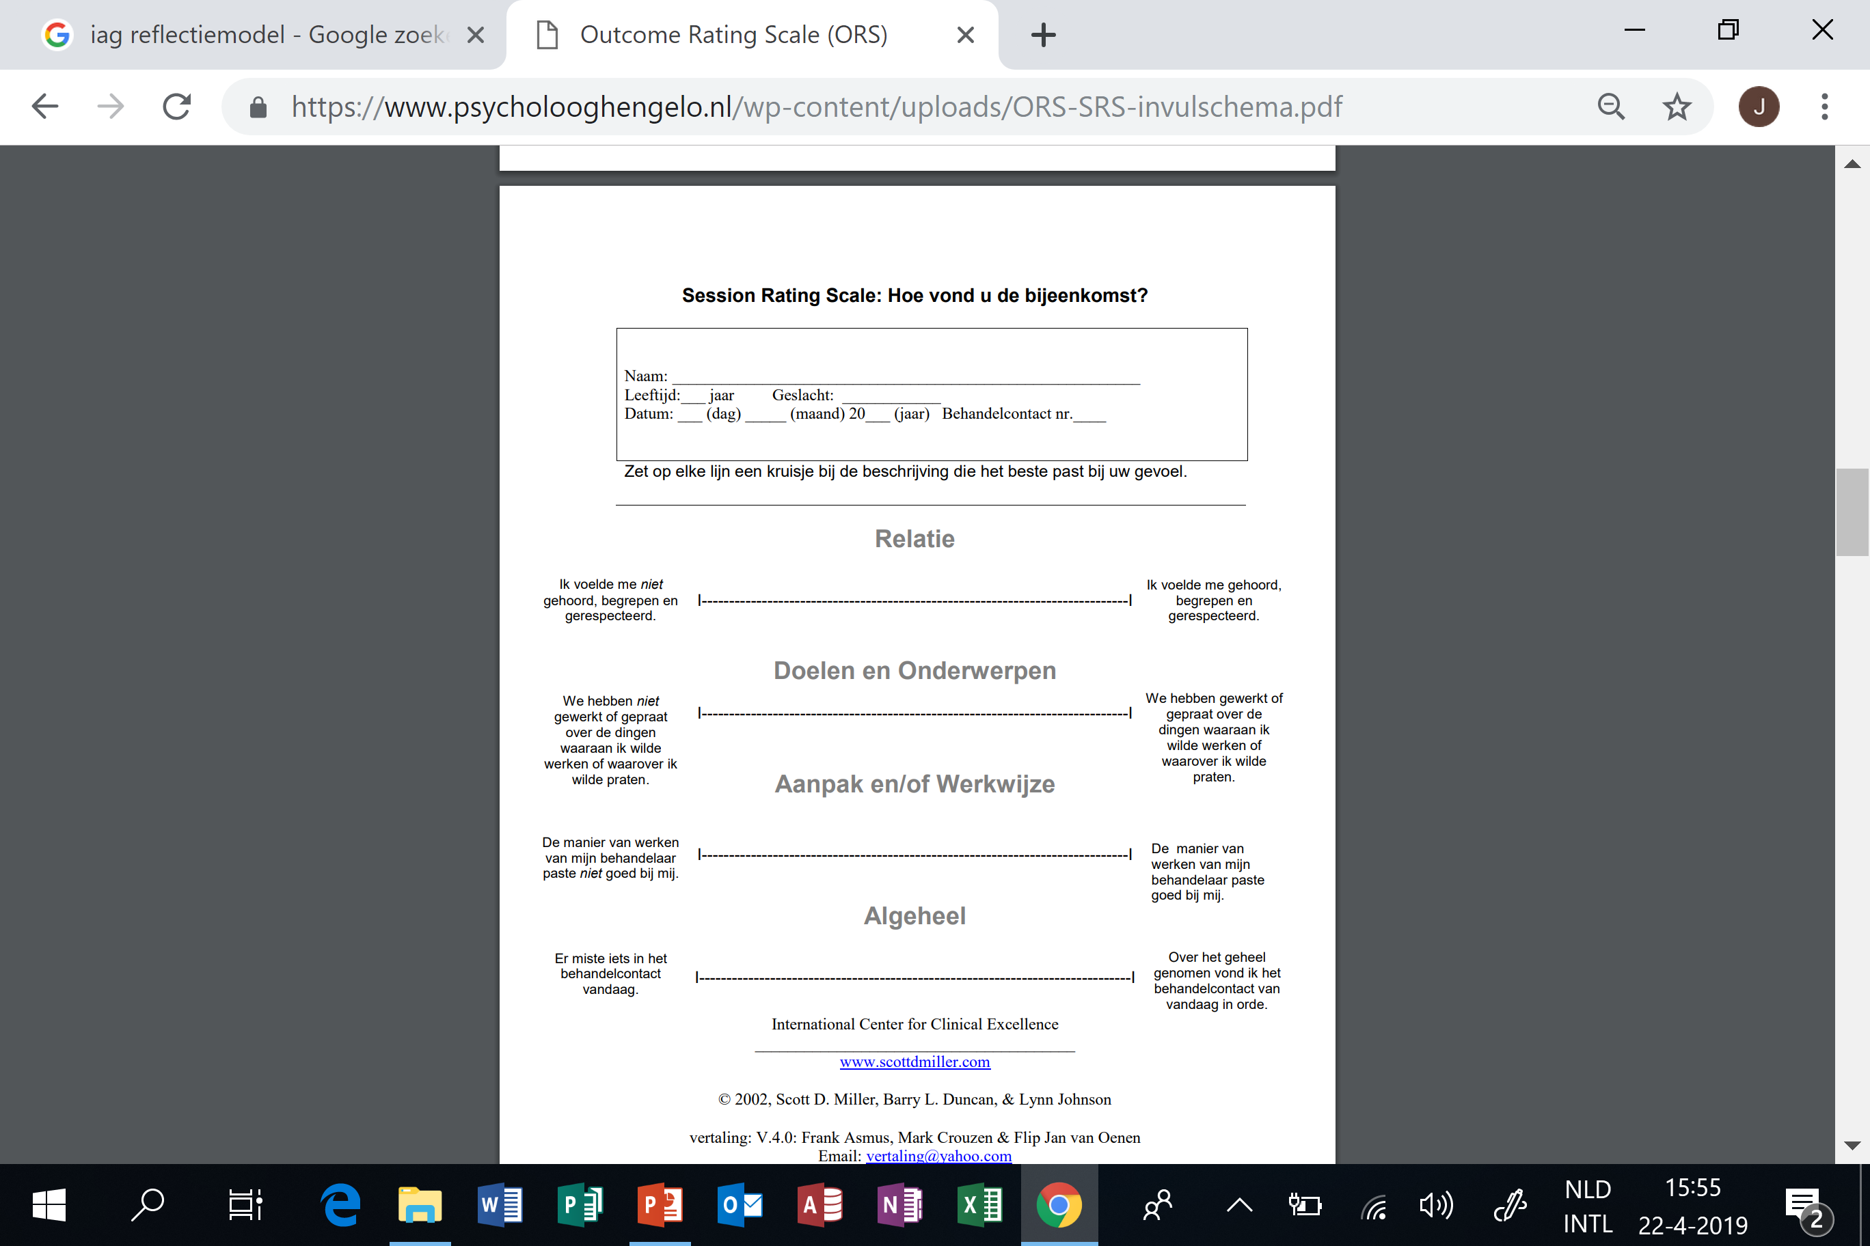
SRS

